Slide 1
LOS POLIGONOS, CLASIFICACION DE LOS POLIGONOS, PERIMETRO Y AREA DE POLIGONOS
KAROL DAYANNA RACINES CESPEDES
GRADO 11
PRFESORA: MARTHA ROMERO

Slide 2
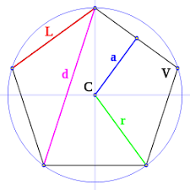
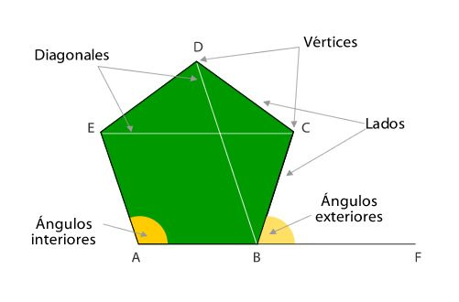
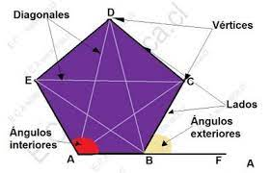
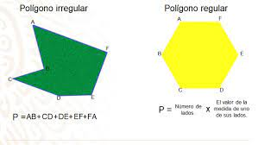
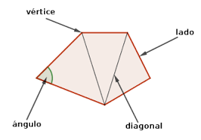
LOS POLIGONOS Y SUS ELEMENTOS Y PROPIEDADES

Slide 3
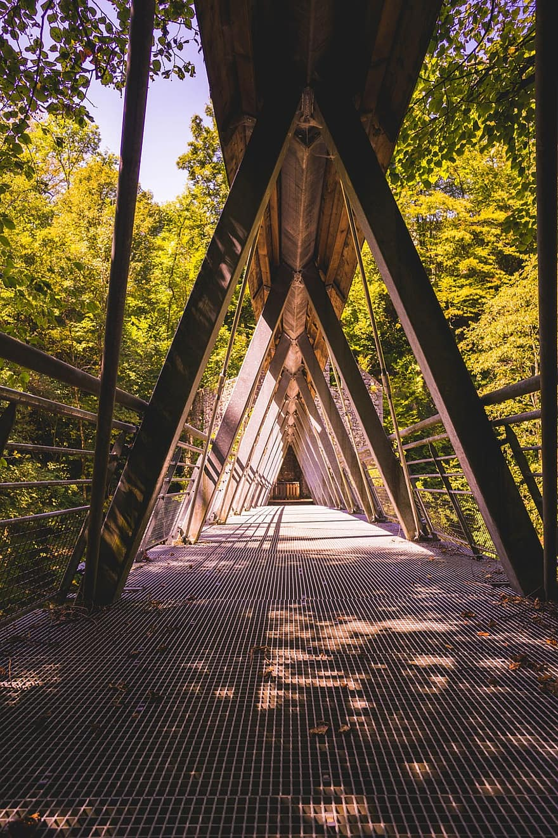
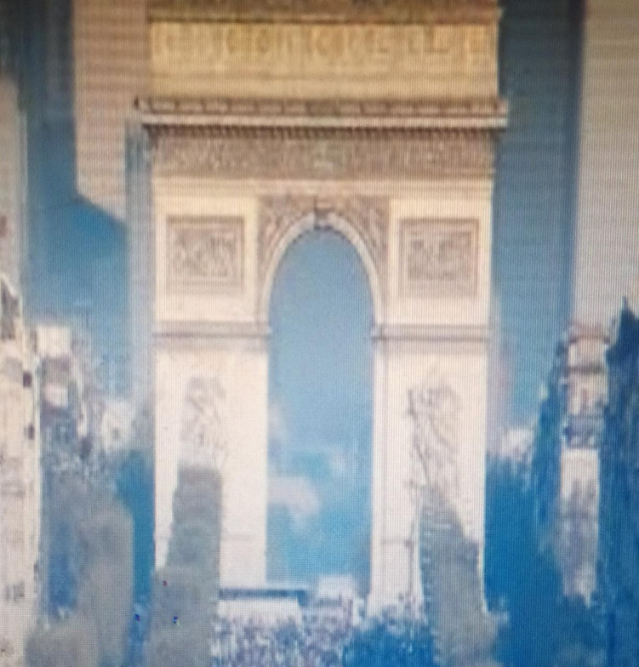
PAISAJES URBANOSY RURALES
Triangulo
CUADRILATERO=

Slide 4
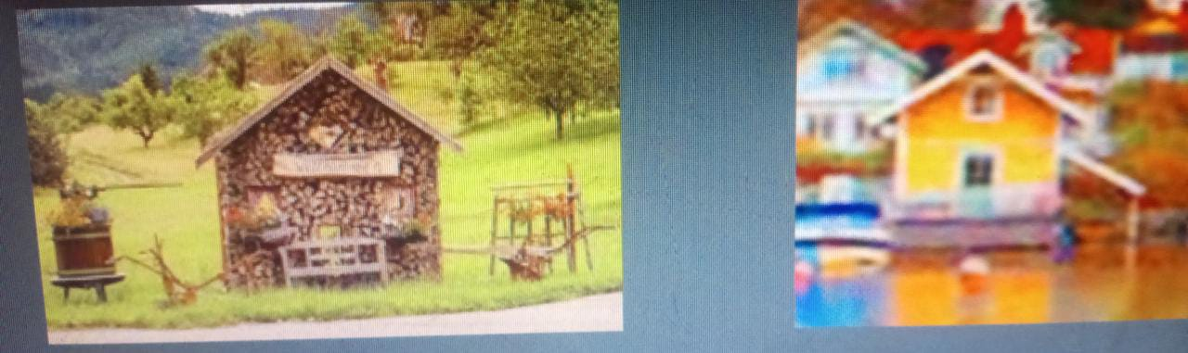
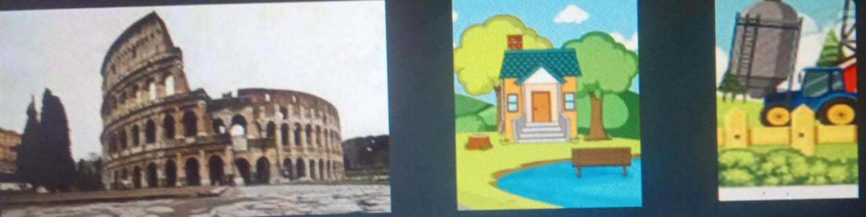
• PENTAGONO=
• HECTAGONO=

Slide 5
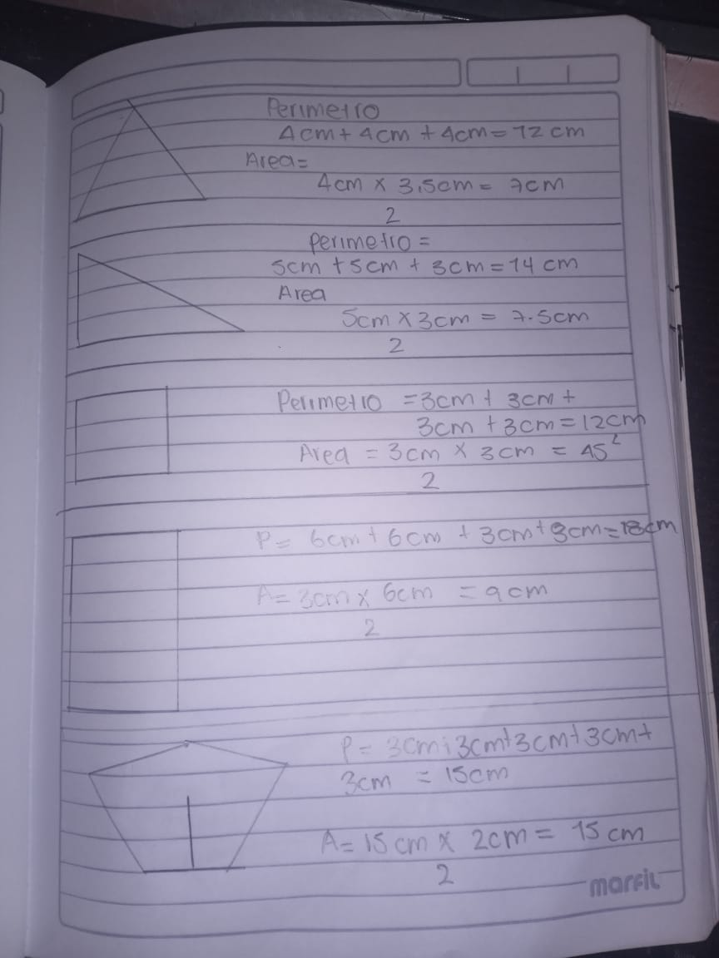
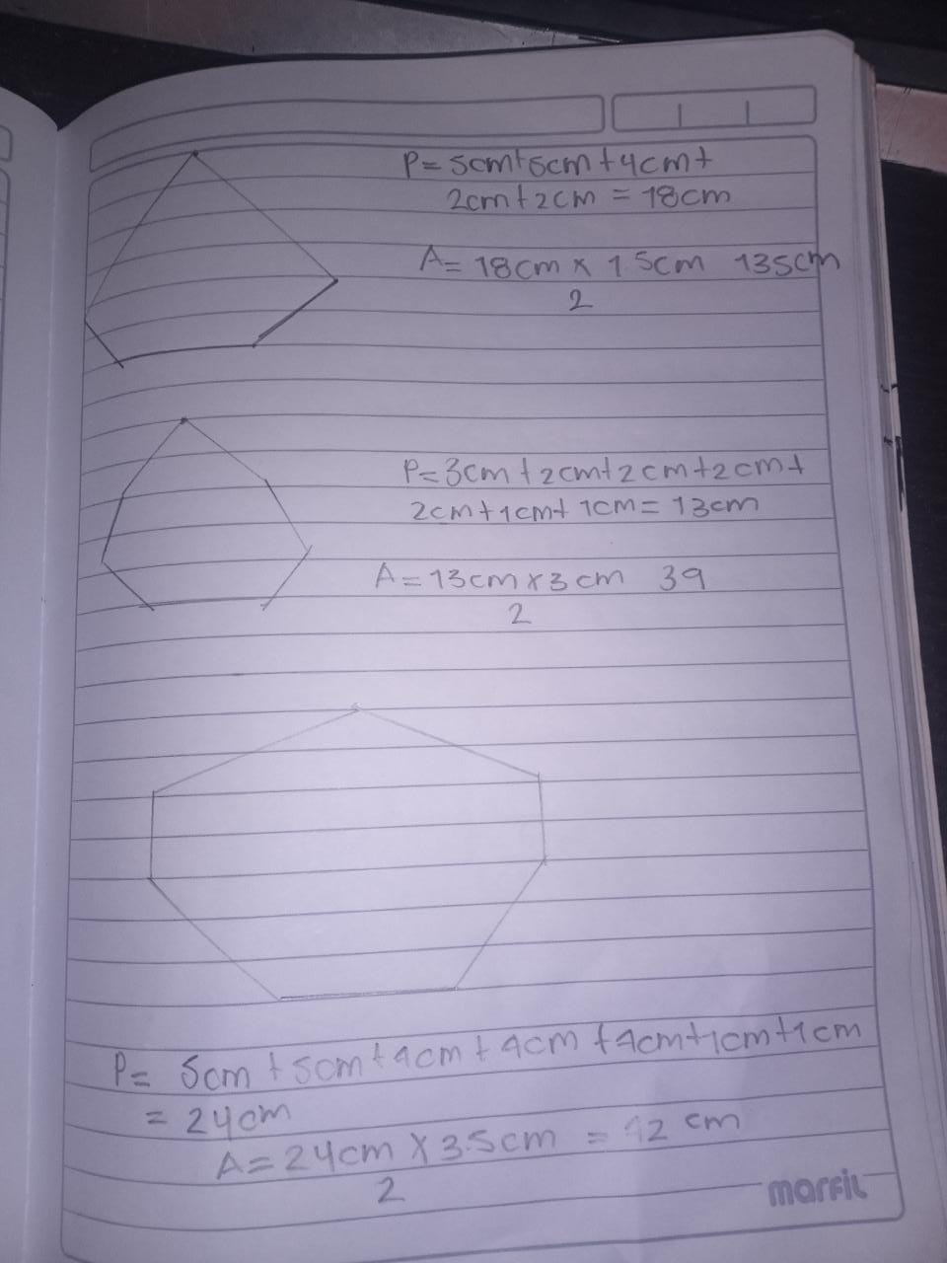

Slide 6
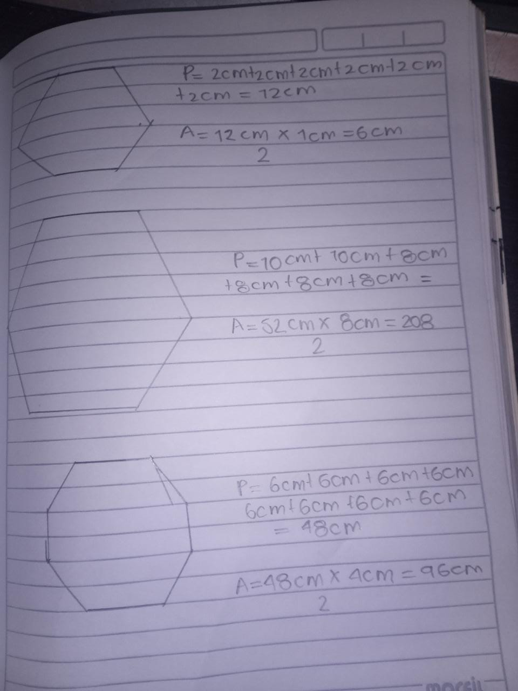
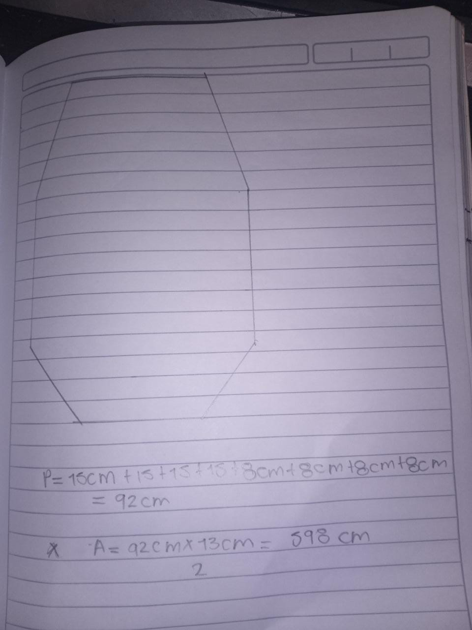

Slide 7
